Slide 1


Introducción a React y Redux con TypeScript
http://techclub.formaciontajamar.com/
Twitter: @TechClubTajamar
Facebook: Facebook.com/formaciontajamar
YouTube: https://www.youtube.com/c/Formaciontajamar

Slide 2
Typescript

Slide 3





Daniel Corrregidor Coronado
Cloud Solution Developer
dcorregidor@encamina.com
@danicorregidor

Slide 4
Agenda
¿Qué es Typescript?
Beneficios de utilizar Typescript
Tipos
Declaracion con let and const
Null and undefined
Control Flow
Como usar frameworks Javascript

Slide 5

¿Qué es Typescript?

Slide 6

¿Qué es TypeScript?
Es un lenguaje de programación de código abierto desarrollado por Microsoft por Anders Hejlberg
Podemos definirlo como un “JavaScript” con superpoderes =>
Typings
Class
Compila

Slide 7
Cuál son los problemas de JS
Interpretación diferente según navegadores =>
Solucionado con Transpiladores como Babel o Typescript
No compila
Código de baja calidad =>
“spaguetti”
Jquery for all => Rendimiento malo de aplicaciones
Hay que hacer código mantenible
Objetivo poner el orden que empleamos en el Back en el Front

Slide 8
Typescript
Typescript es un lenguaje open source, cuyo resultado de transpilación puede ser ES5 o ES6 (es decir javascript), ideado por Microsoft, adoptado por empresas como Google.
Es 100% compatible con javascript, solo tenemos que hacer la prueba y renombrar un .js a .ts y sigue funcionando.
¿ Qué nos da? Dos características principales: tipos + intellisense y errores en tiempo de transpilación… dejándonos también puerta abierta a lo dinámico (e.g. any). PRODUCTIVIDAD
El objetivo de typescript es que en unos años desaparezca, si una versión más moderna de ES incorporar dicho nivel de productividad

Slide 9
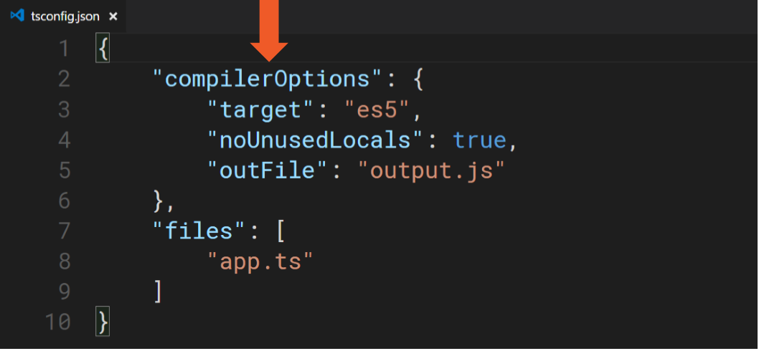
Tsconfig.json
Es un fichero donde almacenamos las opciones de compilación que vamos a usar en nuestro proyecto
Se especifica que ficheros se incluyen o excluyen de la configuración
Admite herencia de configuración

Slide 10
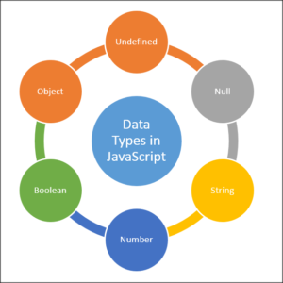
Tipos

Slide 11
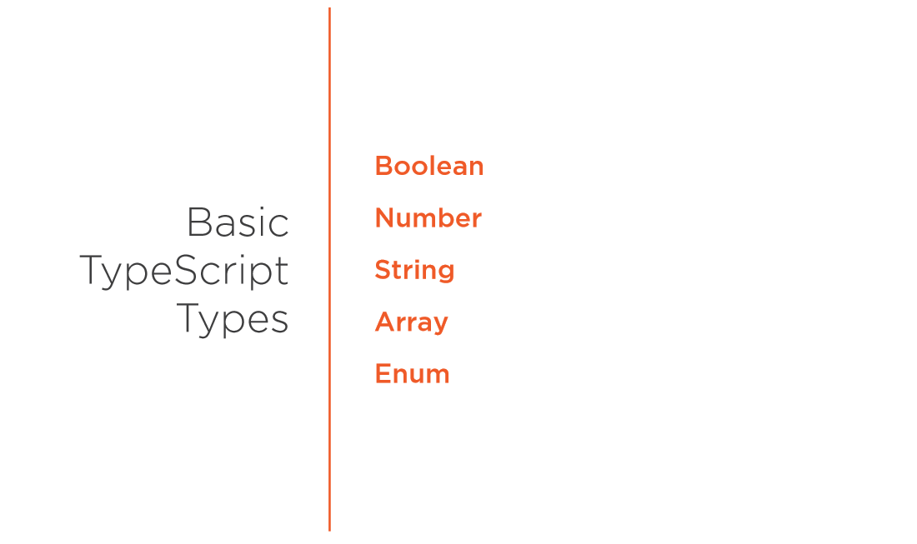

Slide 12
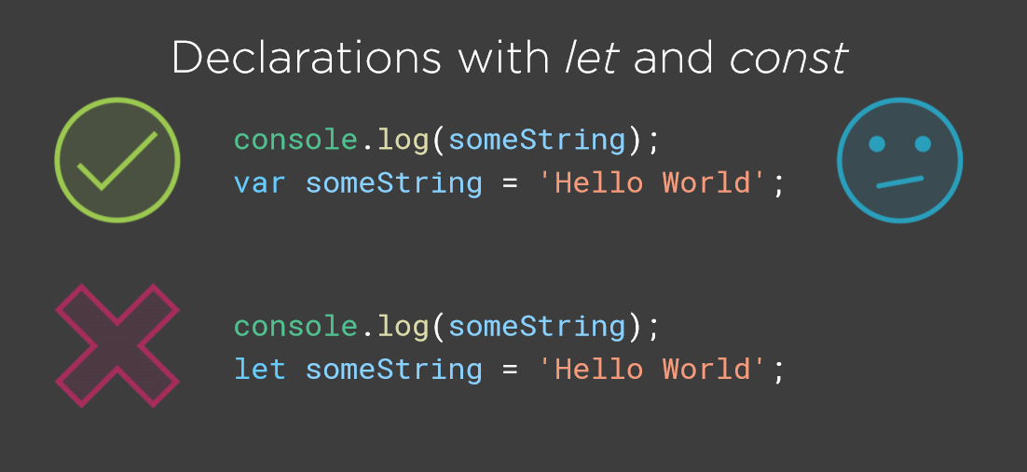

Slide 13
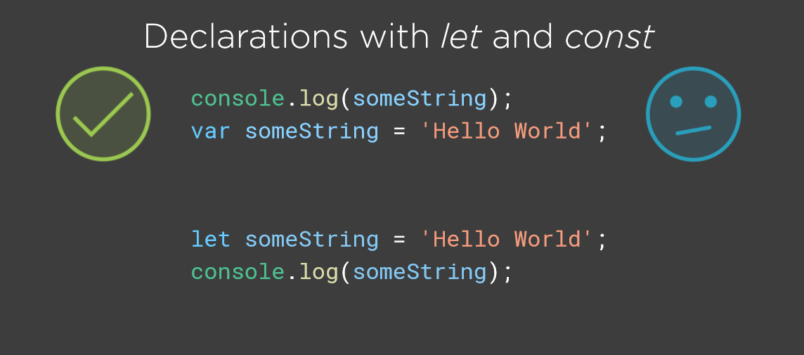

Slide 14
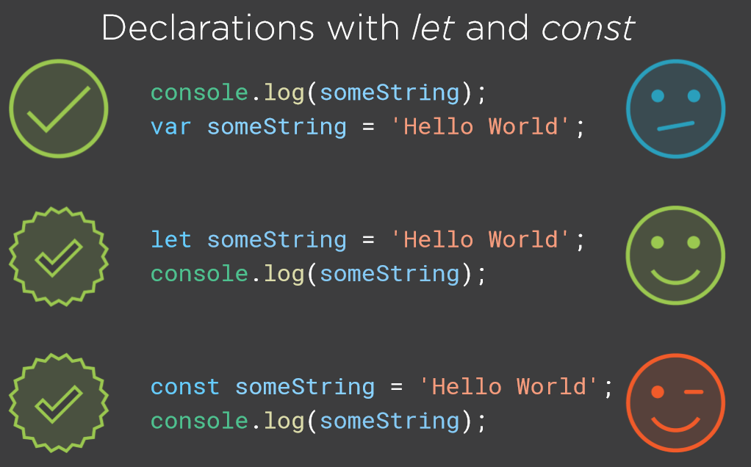

Slide 15
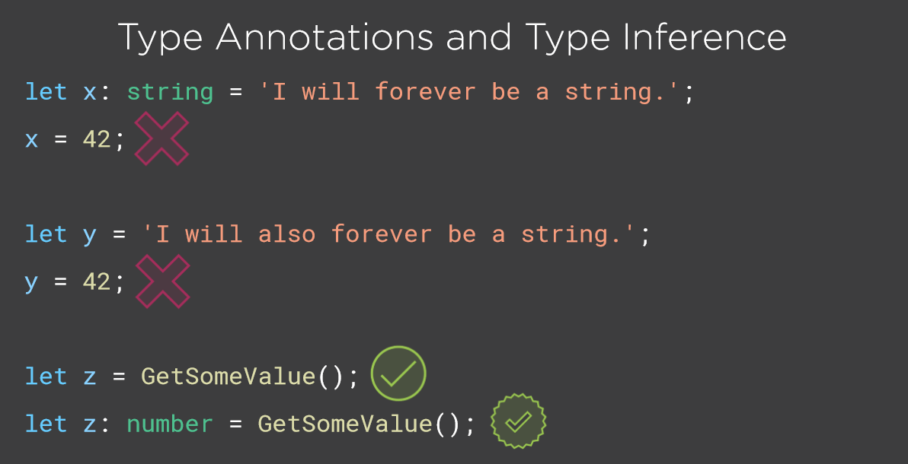

Slide 16
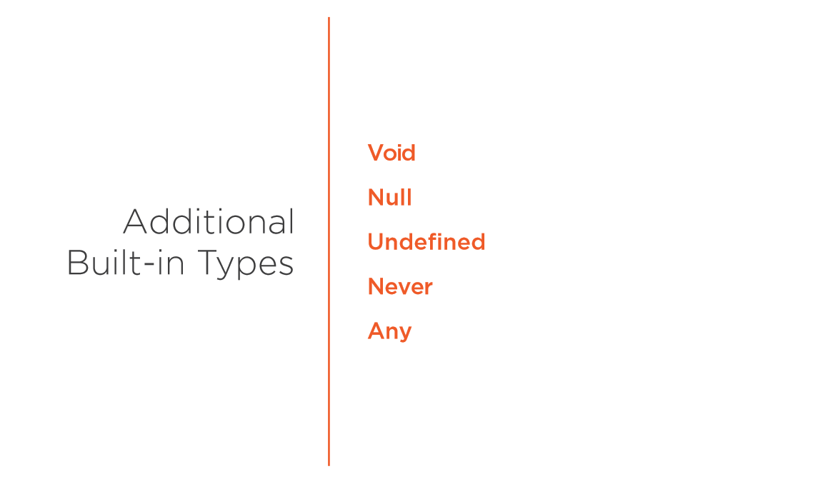

Slide 17
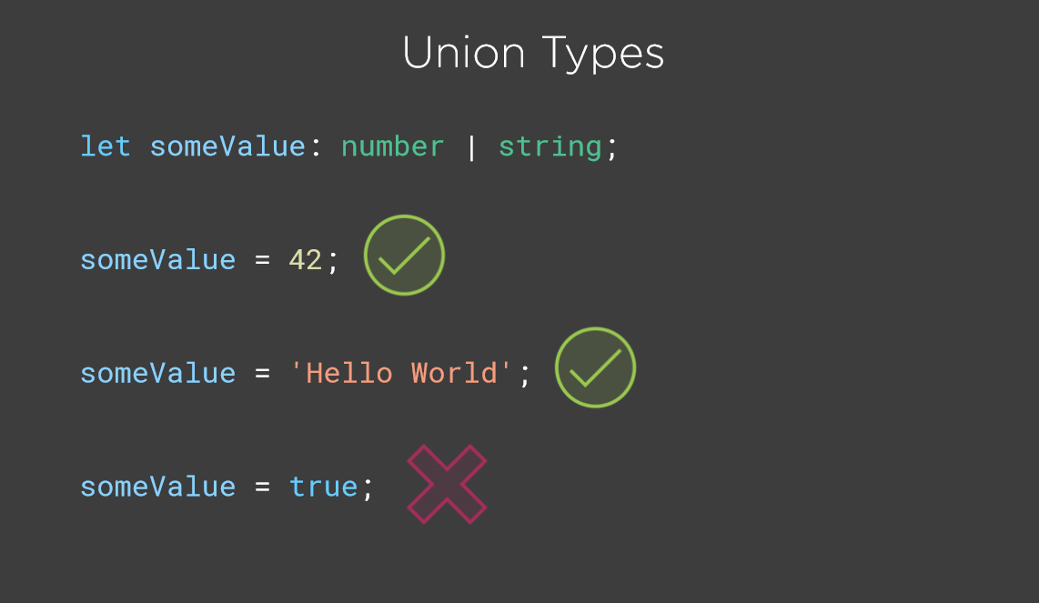

Slide 18
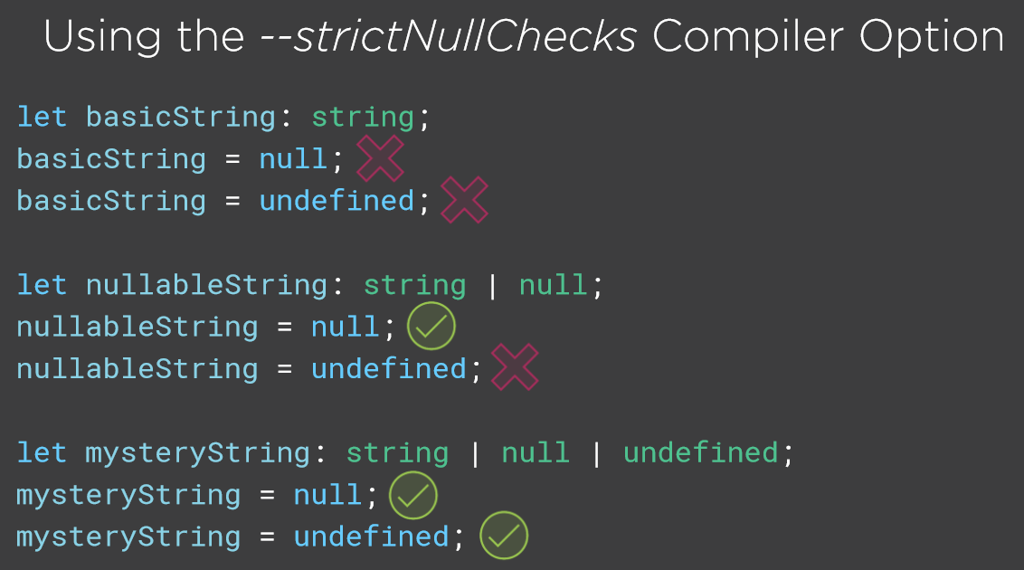

Slide 19
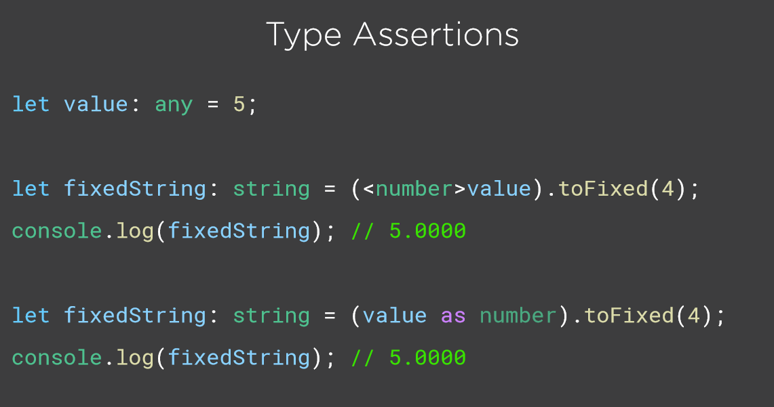

Slide 20
Como escribir mejores Funciones

Slide 21
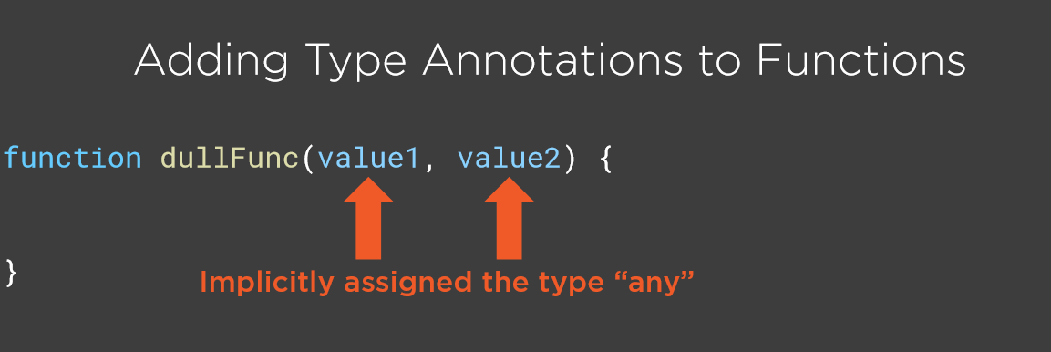

Slide 22
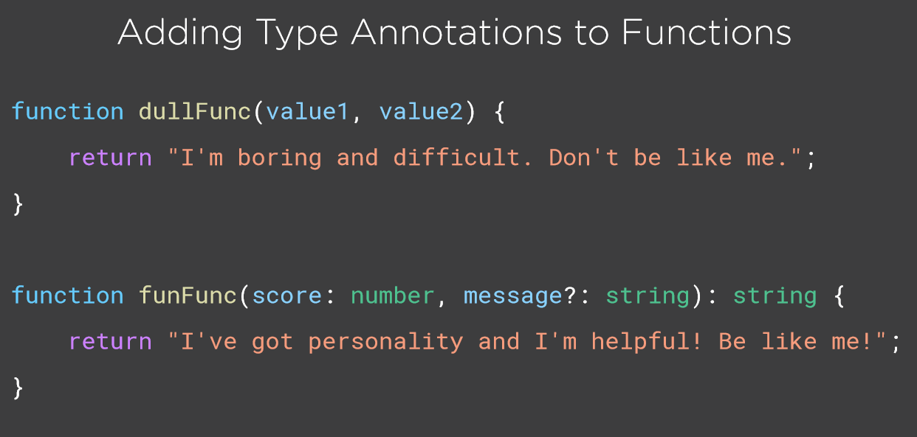

Slide 23
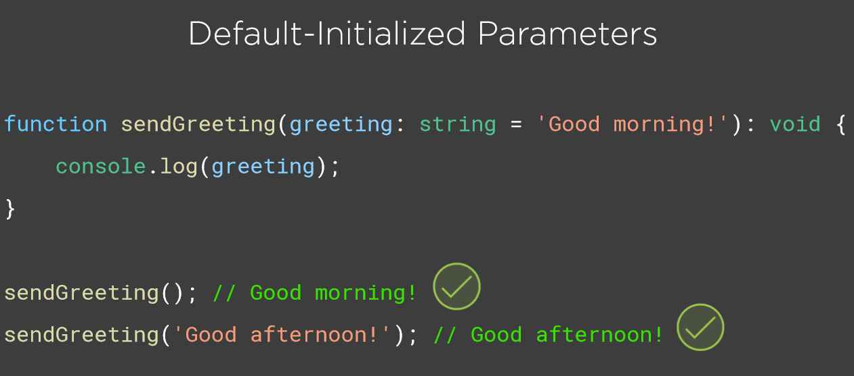

Slide 24
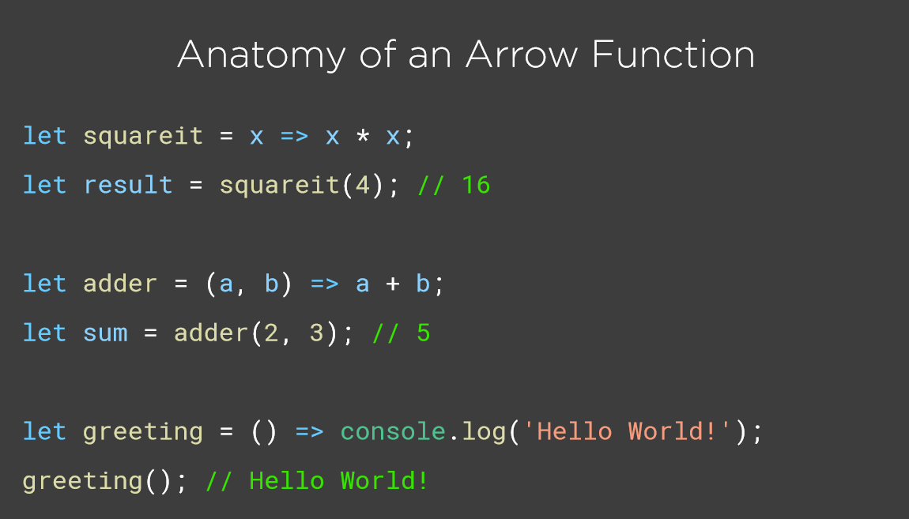

Slide 25
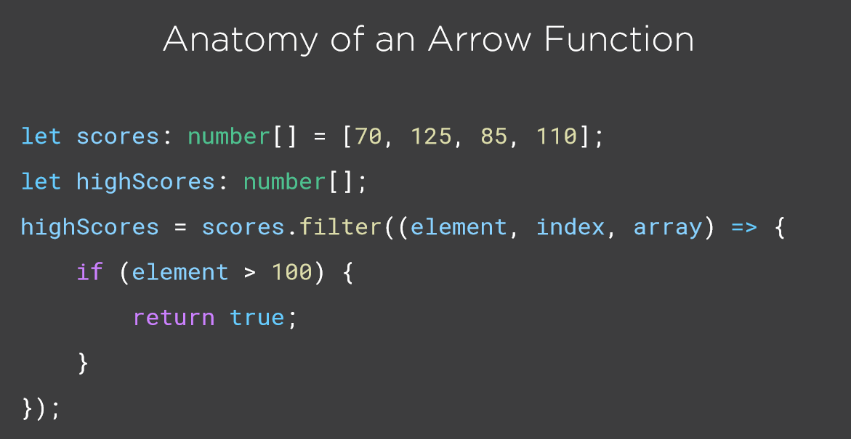

Slide 26
Interfaces vs Clases

Slide 27
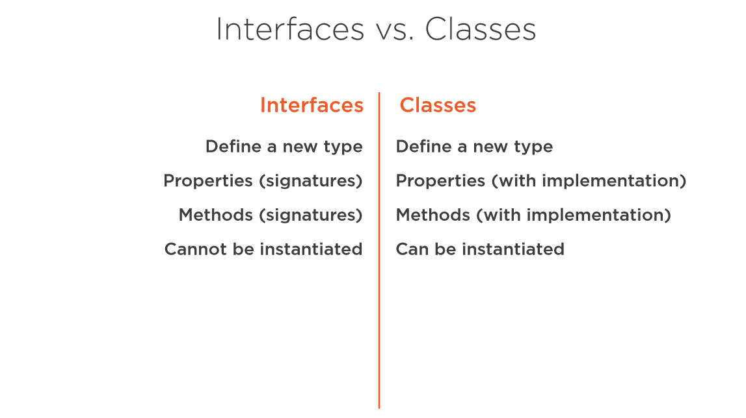

Slide 28
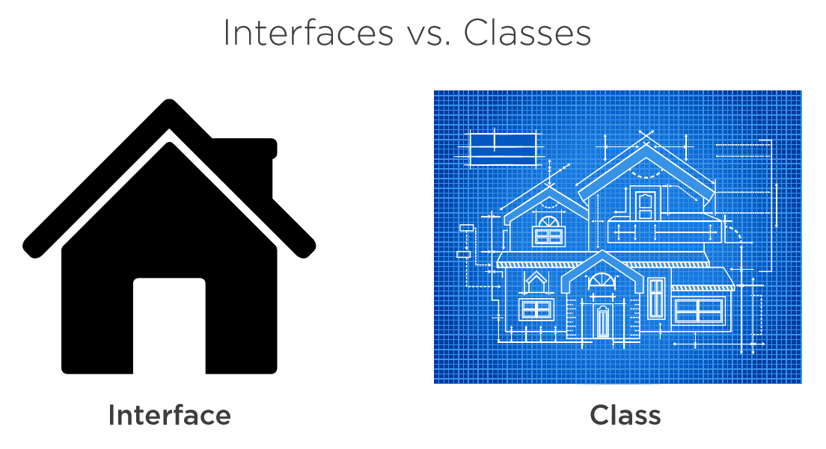

Slide 29
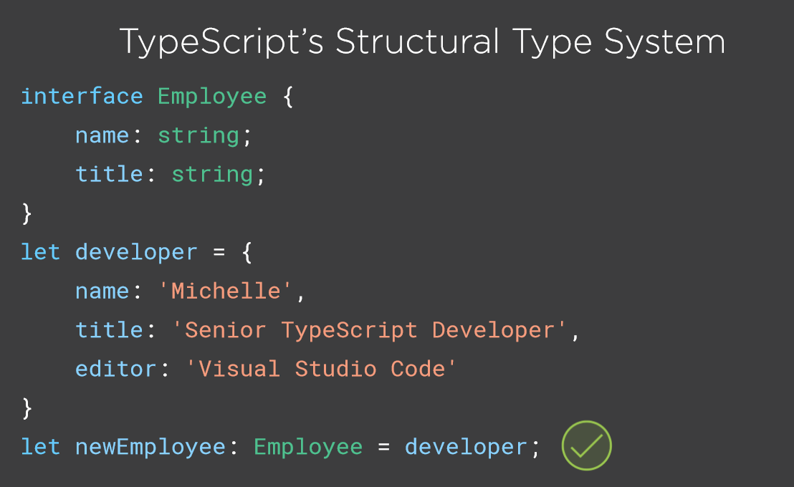

Slide 30
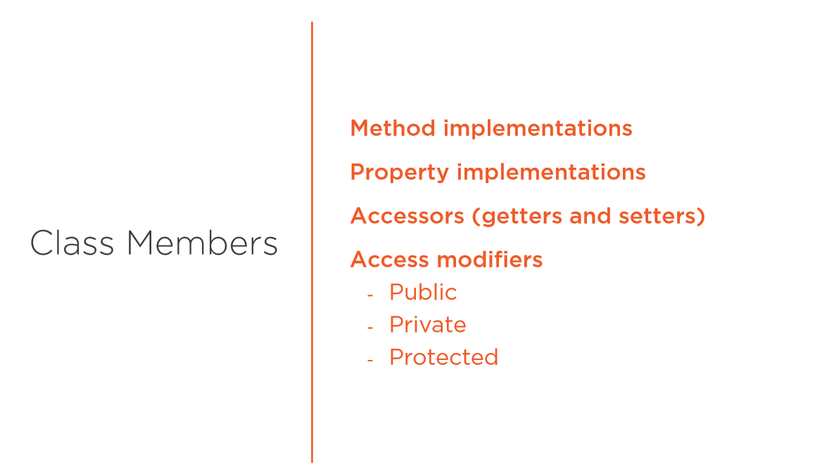

Slide 31
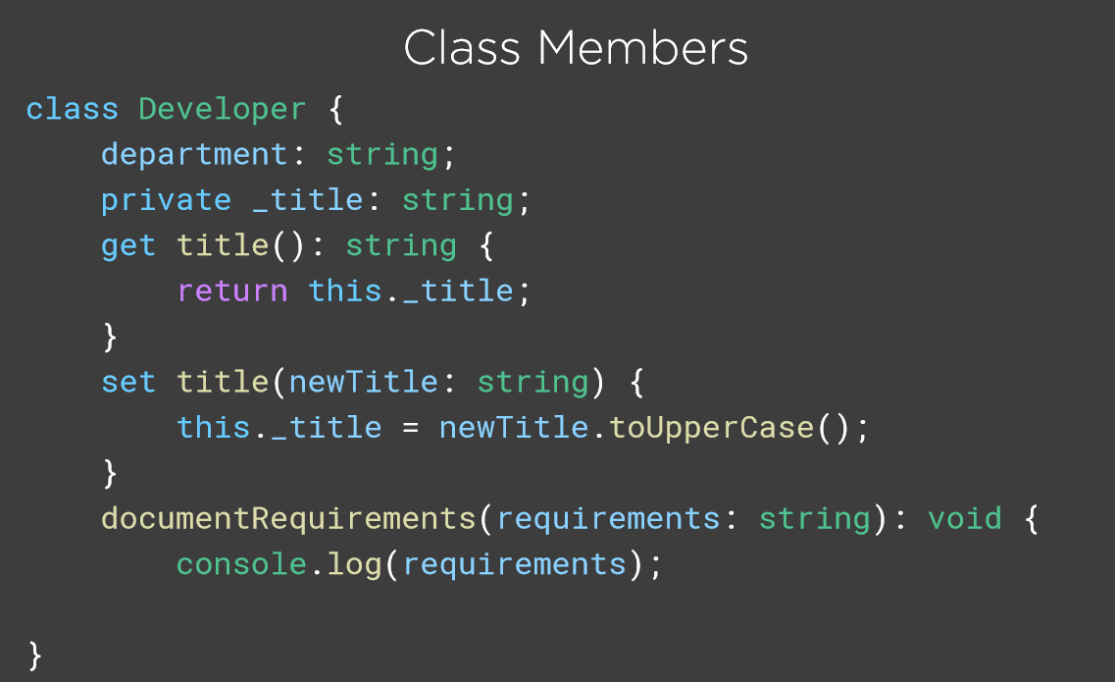

Slide 32
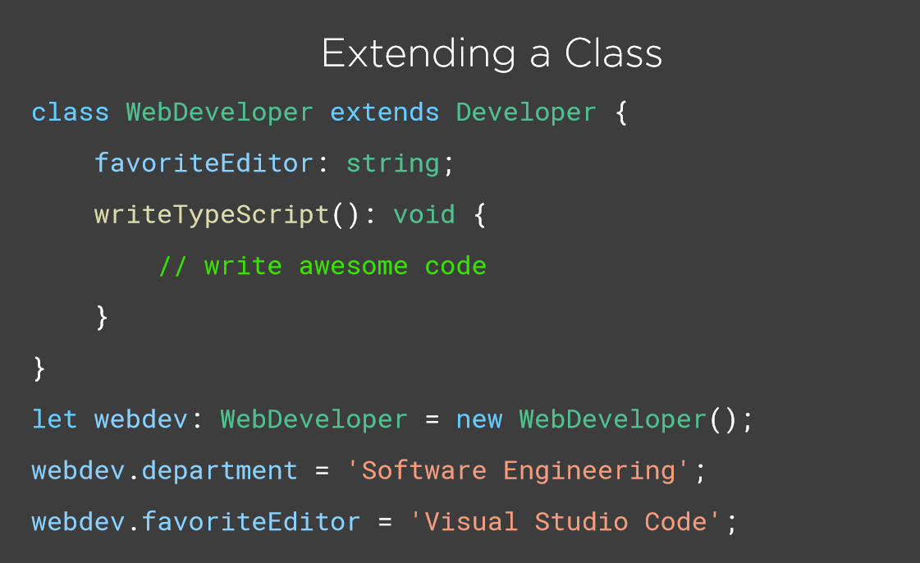

Slide 33
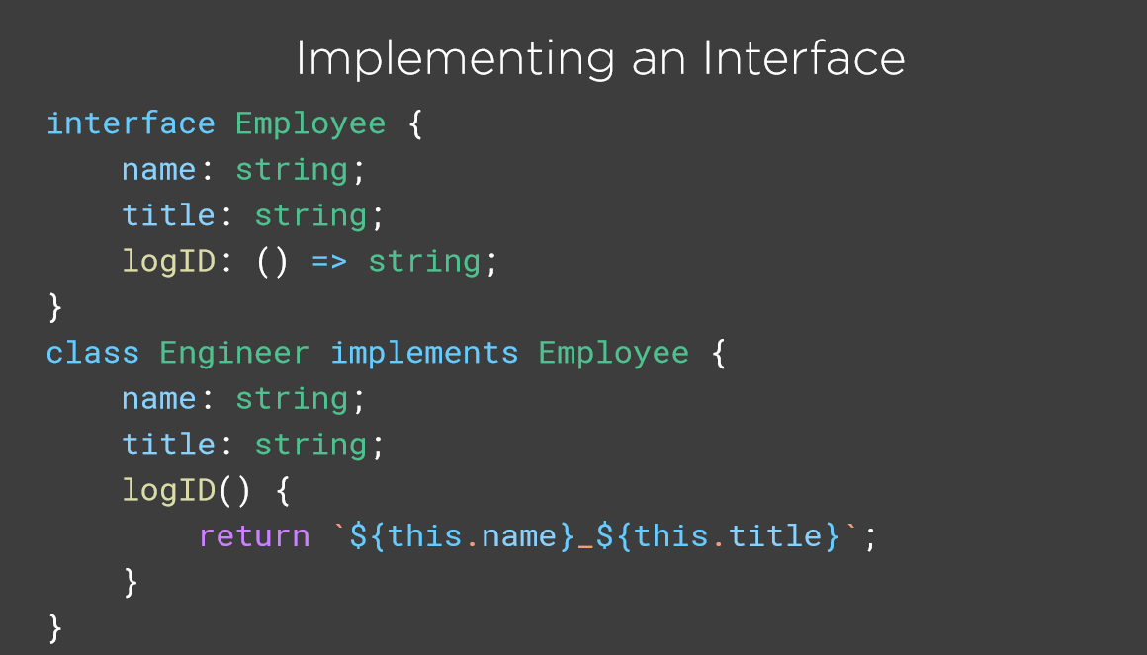

Slide 34
Crear y Consumir Modulos

Slide 35
¿Por qué usar Modulos
Encapsulación
Reusablidad
Crear abstracción de alto nivel

Slide 36
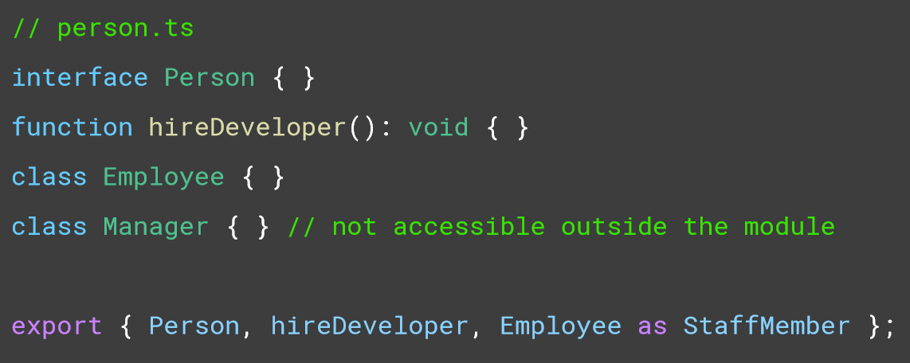
Instrucciones de exportar

Slide 37
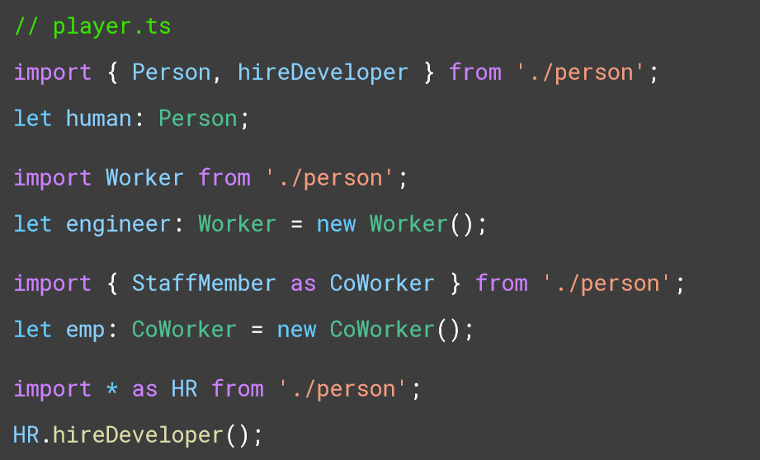
Instrucciones de importar

Slide 38
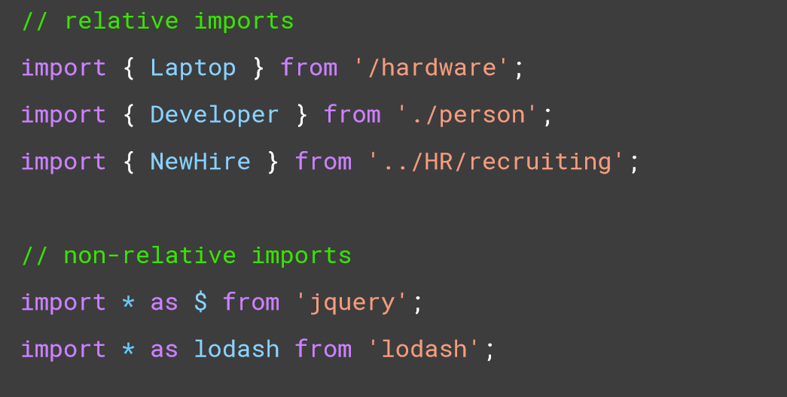
Importar relativo vs No Relativo

Slide 39

Hello React !

Slide 40
React
Angularjs, Ember, Backbone… son frameworks que intentan dar una solución completa, que desventajas tienen:
Te “casas” con ellos, suelen ser muy propietarios.
Suelen ser pesados y tener un rendimiento discreto(*)
Se centran en montar sobre el HTML funcionamiento

Slide 41
React
Que trae React:
Montar HTML con javascript (jsx / tsx) + Virtual DOM
Rendering en cliente y servidor
Binding unidireccional

Slide 42


Problemas binding two way
Por qué puede hacer aguas en escenarios complejos:
Impredecible
Actualizaciones en cascada
Difícil de depurar

Slide 43
JSX / TSX
Montando el HTML con js… pero con truco
public render() {
return (
<tr key={this.props.member.id}>
<td>
<span>{this.props.member.id}</span>
</td>
<td>
<span>{this.props.member.login}</span>
</td>
</tr>
);
}
return (
React.createElement
("tr", {"key": this.props.member.id},
React.createElement("td", null,
React.createElement("span", null, this.props.member.id))
, React.createElement("td", null,
React.createElement("span", null, this.props.member.login))
);
Vamos a cambiar este “HTML” y ver que pasa…

Slide 44

Componente

Slide 45
Componentes
Con react creamos arboles de components, estos componentes pueden tener estado y propiedades.
Componente
Componente
Componente
Componente
Componente

Slide 46
Estado y propiedades
Props
States
Se parecen a los atributos HTML.
Son datos que pueden cambiar (mutables).
Son inmutables.
Ejemplo: lista de usuarios, control que pinta una fila usuario le pasamos como propiedad el usuario actual.
Normalmente solo los usamos en componentes de primer nivel, en los hijos pasamos los datos via props.
Es decir los datos de las propiedades vienen de un control padre.

Slide 47
Componente presentación
Aquí vemos estado y propiedades en acción:
State: Member
MembersPage
Prop: Member
MemberRow

Slide 48
Eventos de montaje
constructor(props):
se llama antes del montaje
se debe llamar a super(props) para una inicialización adecuada
componentWillMount():
se invoca justo antes de que ocurra el montaje, antes de render
componentDidMount():
se invoca justo después del montaje
se usa para la inicialización que depende de nodos del DOM, cargar datos desde red, etc.
componentWillUnmount():
se invoca justo antes de remover el componente del DOM, y que éste sea destruido
se usa para realizar “limpieza”: cancelar operaciones pendientes, eliminar referencias, etc.

Slide 49
Eventos de actualización
componentWillReceiveProps(nextProps):
se invoca justo antes que un componente montado reciba nuevas props
es útil para comparar lo pasado con lo futuro, por ejemplo actualizando el estado
no se invoca en el primer montaje
shouldComponentUpdate(nextProps, nextState):
se invoca antes de re-renderizar un componente cuyas props y state han cambiado
la idea es determinar si realmente es necesario re-renderizar el componente
debe retornar true o false, no se invoca en el primer renderizado
componentWillUpdate(nextProps, nextState):
se invoca justo antes de re-renderizar
componentDidUpdate():
se invoca justo después de la actualización
no se invoca en el primer renderizado
sirve para operar en el DOM con el nuevo estado/props actualizados

Slide 50
Eventos de manejo de errores
componentDidCatch(error, info):
un componente se transforma en una frontera de errores al definir este método
se invoca cuando se captura un error en el componente o cualquiera de sus hijos, y que no haya sido capturado antes
permite manejar los errores, por ejemplo, mostrando una UI distinta o mensajes de error

Slide 51
Virtual DOM
React utiliza un DOM Virtual --- ReactDOM
ReactDOM es el “pegamento” entre el modelo de React y el browser
Su misión es renderizar los componentes en el DOM
Es un DOM virtual:
Para cada objeto en el DOM Real hay un objeto en el DOM Virtual correspondiente
Los objetos virtuales al ser modificados no forzan cambios en la pantalla/browser, sólo cuando son renderizados
Es más rápido/eficiente manipular el DOM Virtual que el DOM Real
Cuando se actualiza un componente en el DOM Virtual, React compara con el DOM Real y sólo se renderizan aquellos componentes que cambiaron

Slide 52
Los Componentes tienen propiedades - props
Los componentes aceptan valores de entrada arbitrarios, que se llaman “props”
Se definen cuando el componente es creado
Cada componente por tanto tiene acceso a this.props, que contiene todos estos valores
Los props siempre deben tratarse como sólo-lectura, nunca deben modificarse.
Los cambios dinámicos de interfaz de usuario se manejan con el estado de los componentes.
class App extends Component { render() { return ( <div className="App"> <header className="App-header"> <img src={logo} className="App-logo" alt="logo" /> <h1 className="App-title">{this.props.welcome}</h1> </header> <p className="App-intro"> {this.props.intro} </p> </div> ); } }
ReactDOM.render( <App welcome=”Hola Bienvenido” intro=”To get started…” /> , document.getElementById('root') );

Slide 53
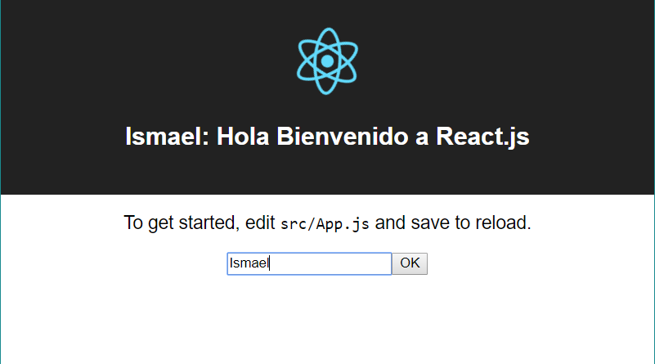
Los Componentes tienen estado - this.state
Se entiende por estado toda información que es relevante para el renderizado del componente, pero que es propio de la definición interna del componente
Se debe considerar como datos privados del componente
El estado se puede modificar durante la vida del componente
Se debe usar la función setState
Generalmente responde a cambios por interacción del usuario, temporizadores, u otros fenómenos.

Slide 54
Estado / usando estado en el método render
class App extends Component { render() { return ( <div className="App"> <header className="App-header"> <img src={logo} className="App-logo" alt="logo" /> <h1 className="App-title"> {this.state.nombre && `${this.state.nombre}: `}{this.props.welcome} </h1> </header> <p className="App-intro"> {this.props.intro} </p> <input type="text" ref={n => this.nombre = n} name="nombre" /> <input type="button" name="OK" onClick={this.handleClick} value="OK" /> </div> ); } }
Se usa accediendo a this.state
El estado inicial se establece en el constructor utilizando asignación directa
Los cambios posteriores deben usar this.setState
El estado puede depender de las props al momento de construcción

Slide 55

Estado / usando estado en el método render
class App extends Component { constructor(props) { super(props) this.state = { nombre : ""} this.handleClick = this.handleClick.bind(this); }
render() { return ( <div className="App"> <header className="App-header"> <img src={logo} className="App-logo" alt="logo" /> <h1 className="App-title"> {this.state.nombre && `${this.state.nombre}: `}{this.props.welcome} </h1> </header> <p className="App-intro"> {this.props.intro} </p> <input type="text" ref={n => this.nombre = n} name="nombre" /> <input type="button" name="OK" onClick={this.handleClick} value="OK" /> </div> ); } }
Todo método que se use para manejar un evento DEBE SER ASOCIADO A this

Slide 56
Estado / usando estado en el método render
class App extends Component { constructor(props) { super(props) this.state = { nombre : ""} this.handleClick = this.handleClick.bind(this); }
handleClick(e) { console.log("Click!"); let n = this.nombre.value; console.log(n); this.state.nombre = n; }
render() { return ( <div className="App"> <header className="App-header"> <img src={logo} className="App-logo" alt="logo" /> <h1 className="App-title"> {this.state.nombre && `${this.state.nombre}: `}{this.props.welcome} </h1> </header> <p className="App-intro"> {this.props.intro} </p> <input type="text" ref={n => this.nombre = n} name="nombre" /> <input type="button" name="OK" onClick={this.handleClick} value="OK" /> </div> ); } }

Slide 57
Estado / usando estado en el método render
class App extends Component { constructor(props) { super(props) this.state = { nombre : ""} this.handleClick = this.handleClick.bind(this); }
handleClick(e) { console.log("Click!"); let n = this.nombre.value; console.log(n); this.setState({ nombre: n }); }
render() { return ( <div className="App"> <header className="App-header"> <img src={logo} className="App-logo" alt="logo" /> <h1 className="App-title"> {this.state.nombre && `${this.state.nombre}: `}{this.props.welcome} </h1> </header> <p className="App-intro"> {this.props.intro} </p> <input type="text" ref={n => this.nombre = n} name="nombre" /> <input type="button" name="OK" onClick={this.handleClick} value="OK" /> </div> ); } }

Slide 58
Principios de Diseño en React
Siempre es preferible usar props antes que state. Buscar tener pocos componentes con estado, que contenga muchos otros sin estado.
Un componente padre con estado mutable, renderizará a sus hijos, quienes deben usar props --- “el estado de los padres serán las props de de los hijos”
Los datos deberían siempre deben fluir “hacia abajo”
Es más barato y “más mejor” re-renderizar que usar estado

Slide 59
Principios de Diseño en React
¿Quiénes deberían tener estado?
Aquellos que responden a entrada del usuario, servidores, o el paso del tiempo
¿Qué debería guardar en el estado?
Debería guardar los datos que cambian cuando se gatillan eventos del componente.
Los valores calculados, es mejor recalcularlos en render, antes que guardarlos en el estado

Slide 60
Eventos
Los componentes React/HTML aceptan los “mismos” eventos que el HTML de verdad…
Se escriben en camelCase: onClick, onChange, etc…
Como valor del handler, debe ir una función, y no un string!
Típicamente el handler es un método de la clase/componente, que debe ser asociado con bind

Slide 61
Eventos y Handlers
class App extends Component { constructor(props) { super(props) this.state = { nombre : ""} this.handleClick = this.handleClick.bind(this); }
handleClick(e) { console.log("Click!"); let n = this.nombre.value; console.log(n); this.state.nombre = n; }
render() { return ( <div className="App"> <header className="App-header"> <img src={logo} className="App-logo" alt="logo" /> <h1 className="App-title"> {this.state.nombre && `${this.state.nombre}: `}{this.props.welcome} </h1> </header> <p className="App-intro"> {this.props.intro} </p> <input type="text" ref={n => this.nombre = n} name="nombre" /> <input type="button" name="OK" onClick={this.handleClick} value="OK" /> </div> ); } }

Slide 62
WorkShopTime

Slide 63
React Redux

Slide 64
Intro Redux
Redux es un contenedor de estado para aplicaciones javascript.
Nos permite crear aplicaciones que tengan un comportamiento consistente.
Se puede ejecutar en diferentes entornos (cliente, servidor, nativo), y desde diferentes librerías (angularjs, react…)
Es fácil de añadirle pruebas unitarias
Sólo pesa 2Kb

Slide 65
Esquema Redux
Props - Action
Presentation
Component
Actions
Container
Component
Validations
Props
Dispatch Action
Update State
State (readonly)
Updates + render
Reducers
State
State
State

Slide 66
State
Tenemos que pensar del Estado que le llega a un component de React como si de un fotograma de un videojuego se tratase.
El fotograma actual no se puede modificar, puedo enviar mensajes para configurar el siguiente.
es decir el estado actual que llega al componente es de solo lectura / inmutable / desconectado, a la siguiente modificación le llegara un nuevo estado.
¿ Cómo hacemos esto eficiente… muy eficiente ? Direcciones de memoria.

Slide 67




State
{fondo: gris, estado: encogido}
{fondo: gris, estado: estirando}
{fondo: gris, estado: estirado}
Si hacemos una modificación directamente en el fotograma se pierde
Reducer calcula siguiente estado
Se lanza render del componente
Reducer calcula siguiente estado
Se lanza render del componente

Slide 68
Redux-Thunk

Slide 69
Llamadas asíncronas
¿ Qué pasa cuando hacemos una llamada ajax? Aquí el dispatcher no encaja bien.
Dispatch se llama directamente, si tenemos que esperar a la respuesta de una llamada ajax como lo hacemos?
¿ Podríamos pasar el dispatch como parámetro dentro de la acción? Nos rompe nuestra separación
Para esto está Redux Thunk, nos permite ejecutar una función que dentro invoca a otra en la que tiene dispatch disponible
Además a la hora de registrarlo no tenemos que usar ninguna firma especial, los components no saben si una acción es síncrona o asíncrona

Slide 70
Middleware
Nos permite introducer interceptors entre un dispatch y la ejecución del reducer.
Esto sirve para:
Crear loggers.
Crear crash reports.
Manejar llamadas asíncronas (Redux-Thunk).
(…).
Dispatch
Reducer
Middleware
http://redux.js.org/docs/advanced/Middleware.html

Slide 71
Flujo síncrono
Componente
Acción
Reducer
Dispatch ‘Member Load’
Acción hace dispatch de ‘Member_Load’
Reducer maneja member load
Se produce un Nuevo estado
Se lanza un render en el componente

Slide 72
Flujo asíncrono
Componente
Acción
Reducer
Dispatch ‘Member Load’
La acción es una función
La función realiza una llamada asíncrona
Llamada asíncrona, la aplicacíon sigue ejecutandose, cuando termine devuelve promesa
Obtenemos los datos hacemos un dispatch de un commando ‘Assign Members’
Reducer reciba como parametros lista de miembros y ejecuta ‘Assign Members’
Se lanza un render en el componente
Se produce un Nuevo estado

Slide 73
Cómo se configura
Pasos para configurarlo
cmd
npm install redux-thunk
Instalamos Redux-thunk
app.tsx
Importamos Redux-thunk
import reduxThunk from 'redux-thunk';
let store = createStore(reducers
,applyMiddleware(myReduxThunk.default)
);
Al crear el store lo configuramos como Middleware

Slide 74
Recapitulando
El reducer recibe esa acción y actualiza el estado
Lleva como parametro el member que se ha cargado
{{member:…},{members:[]}}
Validate
Container
Mapeo de acciones y estado a componente “tonto”
Completed
Componentes
Acciones
Redcuer
Load
Error
Presentacional
API, Business, … (plain vanilla js)
El estado cambia toca redibujar (lanzar render donde este conectado y donde haya cambiado).

Slide 75



Reglas básicas
Las funciones de un reducer son puras.
Una acción no debería de tener más de aprox. 20 líneas de código.
Una acción en caso de ejecutar código (ej llamada api) debe llamar siempre a un tercero (e.g. clase plain vanilla javascript).
Un reducer jamás debe lanzar una acción.
Un componente presentacional no debe saber ni lo que es una acción, ni un reducer, ni un dispatch

Slide 76
WorkShopTime

